Slide 1
HOW TO HOST YOUR PERSONAL WEBSITE
// PROIECT REȚELE DE CALCULATOARE
FIZĂDEAN ALEXANDRU – STAICU MARIO – VLONGA DORINA
GRUPA C. 3.2

Slide 2
CUPRINS
01
02
03
Infrastructura și Alegerea Serverului
Networking, DNS și Identitate
Alegerea hardware-ului (local sau VPS) și configurarea sistemului de operare Linux.
Configurarea adreselor IP, a porturilor și a sistemului DNS pentru accesarea site-ului.
Securitate și Performanță
Securizarea conexiunii prin certificate SSL (HTTPS) și protejarea serverului cu firewall.

Slide 3
01
Infrastructura și alegerea serverului

Slide 4
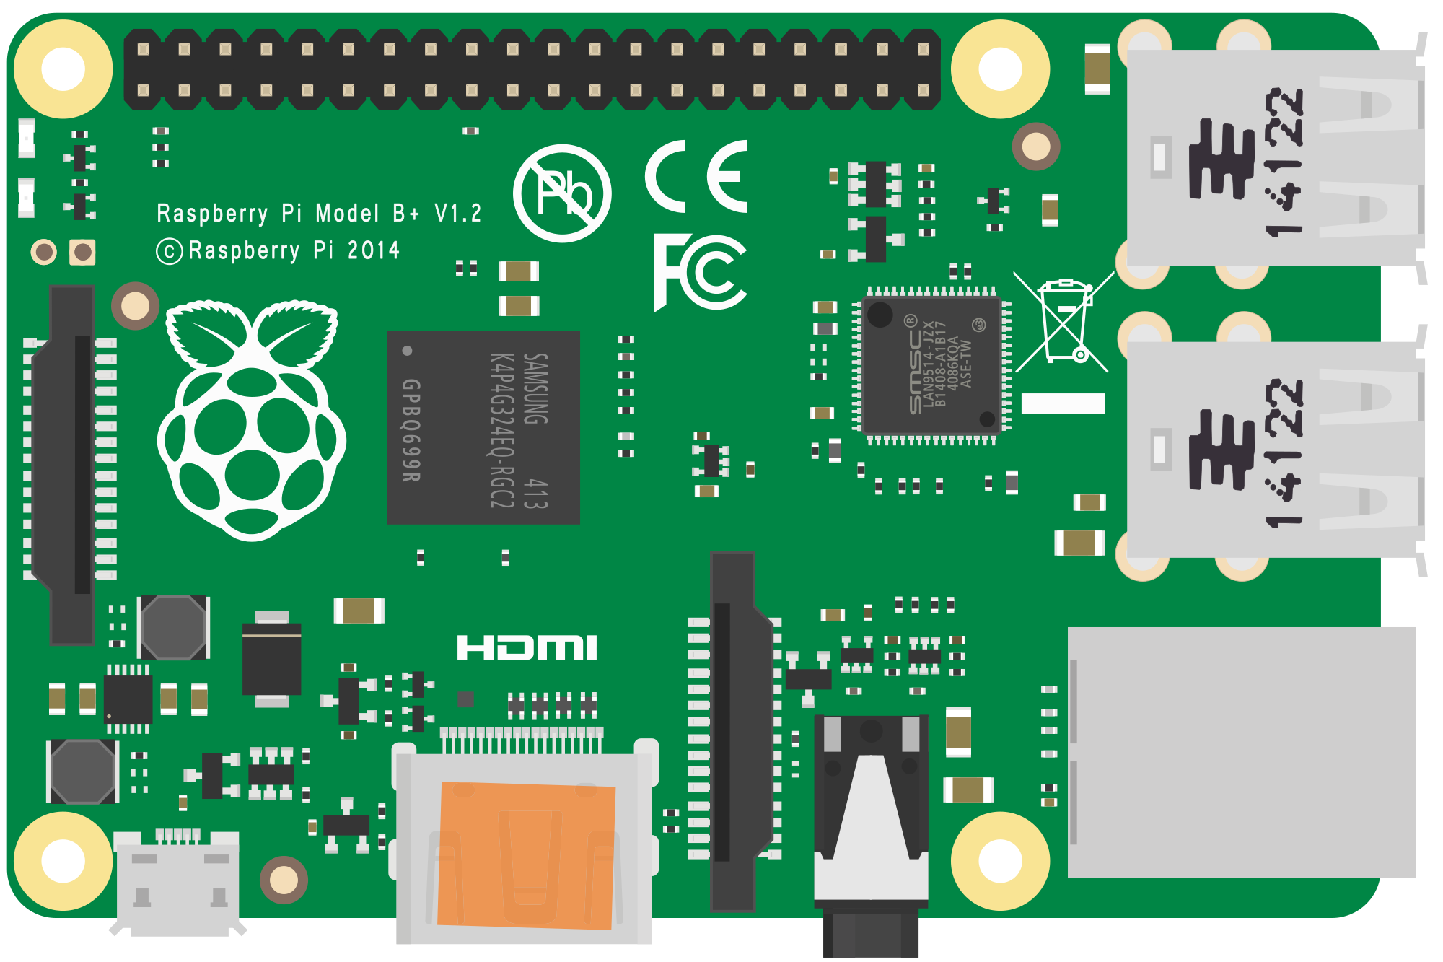
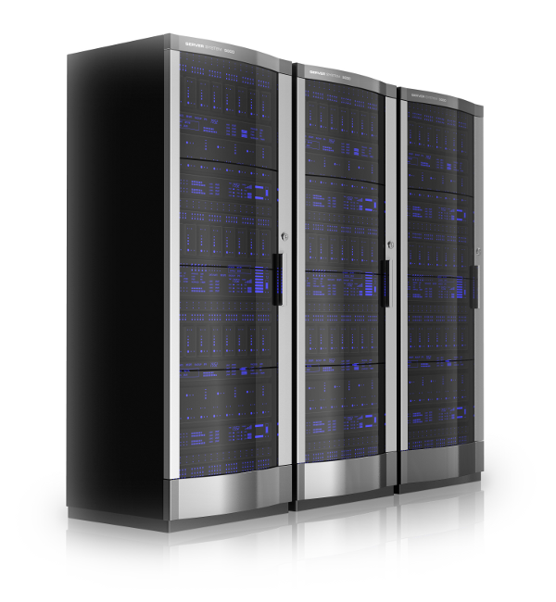
Unde găzduim site-ul?
SELF-HOSTING
CLOUD HOSTING
folosirea unui hardware propiu (laptop/PC vechi, Raspberry PI)
AVANTAJE: control total, costuri recurente zero
DEZAVANTAJE: consum de curent, zgomot, dependență de internetul de acasă
închirierea unui server virtual (Google Cloud, DigitalOcean)
AVANTAJE: disponibil 99.9%, IP fix, scalabilitate
DEZAVANTAJE: cost lunar (abonament)

Slide 5

Sistem de operare – De ce Linux?
Majoritatea serverelor din lume rulează pe Linux:
Eficiență – nu are interfață grafică => toate resursele (RAM, CPU) merg spre site
Securitate & Stabilitate – e robust, rezistă luni întregi fără restart
Open Source & Documentație – nu plătești licențe, se găsesc forumuri pe internet despre orice problemă pe care o vei întâmpina
Distribuții recomandate: Ubuntu Server (cel mai popular)

Slide 6
Web Server Software
Ce este un Web Server la nivel de rețea?
serviciu care rulează în fundal și acționează ca un punct de intrare pentru traficul HTTP/HTTPS.
Gestionarea cererilor și porturile
Listening – serverul monitorizează porturile 80 (HTTP) și 443 (HTTPS)
Handshake TCP – la fiecare cerere, software-ul stabilește o conexiune three-way cu vizitatorul pentru a asigura transferul integru de date
Protocolul HTTP – interpretează mesaje de tip GET sau POST și trimite înapoi coduri de stare (200, 404)

Slide 7
Apache și Nginx
2. Arhitecturi de funcționare
Apache
crează un proces separat pentru fiecare conexiune
este extrem de flexibil datorită modulelor care pot fi încarcate pentru diferite funcții de rețea (ex. redeschidere de URL-uri)
Nginx
nu deschide un proces separat pentru fiecare user, ci folosește un singur „worker” care gestionează mii de conexiuni simultan
este mult mai eficient în utilizarea memoriei RAM și a procesorului sub sarcină mare

Slide 8
02
Networking, DNS și Identitate

Slide 9
Adresa IP – Identitate în rețea
IP Privat vs. Public
IP Privat – adresa unică serverului în rețeaua locală, atribuită de router
IP Public – adresa sub care întreaga rețea este văzută pe internet, atribuită de furnizorul de servicii
IP Static vs. Dinamic
un server are nevoie de o adresă fixă
dacă IP-ul public se schimbă, se folosește DNS pentru a mapa domeniul la noul IP automat
Protocoale utilizate:
IPv4 – limitat ca număr de adrese
IPv6 – permite conectarea directă a miliarde de dispozitive

Slide 10
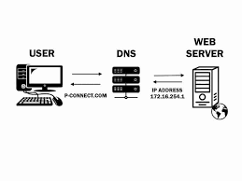
DNS (Domain Name System)
Rolul DNS – protocol de rețea care transformă numele de domenii (ex: site.ro) în adrese IP numerice
Ierarhia de rezoluție:
Root & TLD Servers – identifică extensia domeniului (.ro, .com)
Authoritative Nameserver – serverul final care deține adresa IP corectă
Înregistrări Esențiale:
Adress Record – leagă direct numele domeniului de adresa IPv4
CNAME – creează un alias (www.site.ro => site.ro)
TTL – timpul de stocare a informației în memoria cache a altor servere

Slide 11
NAT și Port Forwarding
Problemă: routerul folosește NAT pentru a proteja rețeaua locală, acesta blochează automat orice conexiune neinvitată din exterior
Conceptul de port – fiecare serviciu are un „număr”
Port 80 – Trafic web standard (HTTP)
Port 443 – Trafic web securizat (HTTPS)
Soluția: Port Forwarding
regulă setată în router prin care traficul extern sosit pe un port specific este redirecționat automat către adresa IP privată a serverului din rețeaua locală
fără aceasta, serverul ar fi invizibil pentru restul lumii

Slide 12
Utilizatorul scrie numele site-ului în broswer
DNS-ul traduce numele în IP-ul public
Routerul primește cererea pe portul 80/443
Port forwarding redirecționează pachetul către serverul Linux
Serverul răspunde și trimite pagina web înapoi utilizatorului
Fluxul Final

Slide 13
Securitate și Performanță
03

Slide 14
Securizarea Conexiunii
Protocolul HTTPS – implementarea versiunii securizate a protocolului HTTP prin utilizarea unui strat de criptare SSL/TLS
Criptarea datelor – protejarea informațiilor în tranzit împotriva atacurilor de tip Man-in-the-Middle și asigurarea confidențialității între client și server.
Certificare digitale
rolul Autorității de Certificare (CA) în validarea identității serverului
utilizarea serviciului Let’s Encrypt pentru generarea automată a certificatelor SSL gratuite.

Slide 15

Securitate la nivel de Host
Firewall (UFW – Uncomplicated Firewall)
aplicarea politicii „Default Deny” – blocarea tuturor conexiunilor de intrare neautorizate
permiterea selectivă a traficului doar pe porturile esențiale: 80 (HTTP), 443 (HTTPS) și portul de administrare
Securizarea administrării prin SSH
parola este înlocuită cu Perechi de Chei SSH pentru a elimina riscul de phishing
schimbarea portului standard (22) pentru reducerea vizibilității în fața boților de scanare
Fail2Ban – serviciu de protecție activă care monitorizează încercările eșuate de logare, blochează automat adresele IP suspecte.

Slide 16
Performanță și Disponibilitate
Mecanisme de Caching – reducerea latenței prin stocarea temporară a fișierelor statice (imagini, CSS, JS) în memoria RAM a serverului (Nginx caching)
CDN (Content Delivery Network)
utilizarea unei rețele de servere proxy distribuite geografic pentru a livra conținutul de la cel mai apropiat punct față de utilizator
protecție de bază împotriva atacurilor de tip DDoS
Monitorizarea resurselor – urmărește consumul de lățime de bandă și încărcarea procesului în timp real

Slide 17
Bibliografie
- Ubuntu Server Documentation - Introduction to Hosting -https://ubuntu.com/server/docs
- Nginx Beginner’s Guide - https://nginx.org/en/docs/beginners_guide.html
- Apache HTTP Server Project Documentation - https://httpd.apache.org/docs/
- Cloudflare Learning Center -https://www.google.com/search?q=https://cloudflare.com/learning/dns/what-is-dns/ - Domain Names - Implementation and Specification - https://datatracker.ietf.org/doc/html/rfc1035
- Security/Server Side TLS - https://wiki.mozilla.org/Security/Server_Side_TLS

